Slide 1

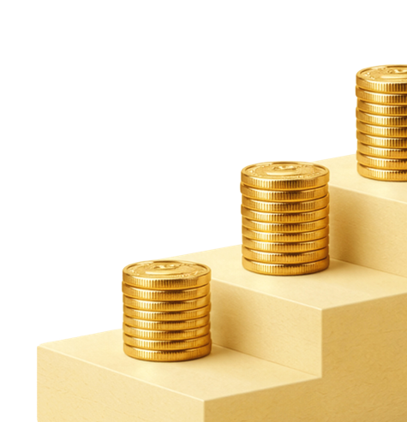
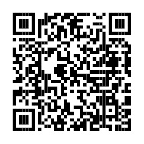
Concours Petits gestes, grand récompenses
Courez la chance de gagner jusqu’à 50 000 $
Prenez des actions amissibles pour améliorer votre santé financière à l’aide de votre régime d’épargne au travail et vous pourrez gagner :
L’un des 5 prix de 10 000 $
Ou le grand prix de 50 000 $
Balayez le code QR pour en savoir plus et participer
au concours.
Le concours se termine le 20 décembre 2026.

